Slide 1


A NYÍREGYHÁZI EGYETEM
MŰSZAKI ÉS AGRÁRTUDOMÁNYI INTÉZETÉNEK
KÉPZÉSI KÍNÁLATA
Elérhetőség: 4400 Nyíregyháza, Kótaji út 9-11.
Tel: +36 42 599 434
www.nye.hu/mati
NYÍREGYHÁZA
2016

Slide 2
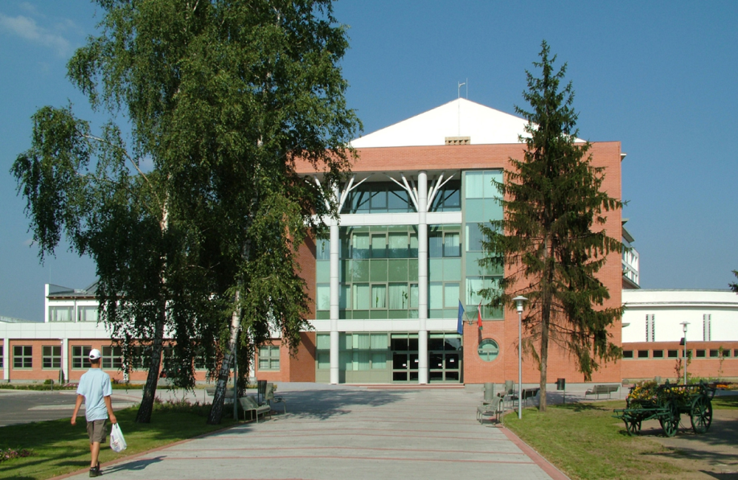
NYÍREGYHÁZI EGYETEM
MŰSZAKI ÉS AGRÁRTUDOMÁNYI INTÉZET
KÉPZÉSEI
Felsőoktatási szakképzések (4 félév)
Alapszakok (BSc) (7 félév)
Mesterszakok (MSc, MA) (4 félév ill. 10 félév)
Szakirányú (szakmérnöki) továbbképzések
(2,3 vagy 4 félév)

Slide 3
A főbb képzési típusok időtartama és egymásra épülése
Mit tanulhatsz a Nyíregyházi Egyetem
Műszaki és Agrártudományi Intézetében?
ÉRETTSÉGI vagy TECHNIKUSI végz.
FOSZK (mezőgazdasági)
Mester
MUNKA
GM, KM, MG, MM, JM
Mérnöktanár
BSc
Szakmérnök
(többféle)
Fizika tanár
PhD
A Egyetemen számos más képzés is elérhető!
0
1
2
3
4
5
6
Idő (év)

Slide 4
Alapszakok (BSc) az Intézetben:
      GM: Gépészmérnöki alapképzési szak
      KM: Közlekedésmérnöki alapképzési szak
      MG: Mezőgazdasági és élelmiszer-ipari gépészmérnöki alapképzési szak
      MM: Mezőgazdasági mérnöki alapképzési szak
      JM: Járműmérnöki alapképzési szak
      Hivatásos repülőgép vezető alapképzési szak (akkreditálás alatt)
GM, KM, MG, MM, JM

Slide 5
        Mindegyik alapszakra érvényes:
        2017-tól a minimum pontszám 280 a felsőoktatásban.
        Államilag finanszírozott képzésen nincs tandíj, költségtérítéses nappalin 220.000 Ft/félév,
                levelezőn 175.000 Ft/félév.
        A képzések nappali és levelező tagozaton is indulnak.
        A képzési idő 3,5 év (7 félév).
        Kollégium, ösztöndíj elérhető.
        Gyakorlat központú képzés (sok a gyakorlat).
        GM, KM, MG és gazdálkodási és menedzsment szakokon duális képzés is indul.
        MM szakon várhatóan 2018-tól indul duális képzés.
        A diplomához nyelvvizsga szükséges.
        Tovább lehet tanulni mesterképzésben, az ország bármely egyetemén.
GM, KM, MG, MM, JM

Slide 6
Az alapszakok sajátos jellemzői
GM, KM, MG, MM
Oklevélben szereplő szakképzettség neve | Szakirányok (specializációk) | A képzésben szereplő gyakorlat
GM gépészmérnök | gyártástechnológiai járműgépész minőségbiztosítási | hegesztési és forgácsolási gyakorlatok az egyetem műhelyeiben, 3 féléven keresztül üzemi gyakorlatok, egy 6 hetes nyári üzemi gyakorlat;
KM közlekedésmérnök | járműgépész légiközlekedési műszaki (csak nappali) műszaki logisztika | Tréner Kft., ACE, Ipari és Mezőgazdasági termelő, szolgáltató és kereskedelmi cégeknél 6 hetes gyakorlat
MG mezőgazdasági és élelmiszer-ipari gépészmérnök | gépüzemeltetés agrárinformatika | nyári gyakorlatok, 1 félév összefüggő gyakorlat a tangazdaságban és külső gyakorlóhelyeken
MM mezőgazdasági mérnök | fenntartható mezőgazdasági technológiák környezet- és ökogazdálkodás | nyári gyakorlatok, 1 félév összefüggő gyakorlat a tangazdaságban és külső gyakorlóhelyeken

Slide 7
Az alapszakok sajátos jellemzői
JM, HRV
Oklevélben szereplő szakképzettség neve | Szakirányok (specializációk) | A képzésben szereplő gyakorlat
JM járműmérnök | járműgyártás | hegesztési és forgácsolási gyakorlatok az egyetem műhelyeiben, 3 féléven keresztül üzemi gyakorlatok, egy 6 hetes nyári üzemi gyakorlat;
HRV hivatásos repülőgépvezető (akkreditálás alatt) | nincs | Tréner Kft.; 40 óra szimulátoros és 160 óra légi repülés.
Mérnöktanári mesterszak (osztatlan tanárképzés)
Gépészmérnöki Bsc oklevélre épül.
3 + 1 félév oktatási gyakorlat a képzési idő.

Slide 8
FELSŐOKTATÁSI SZAKKÉPZÉSEK
(ha nem jutottál be a BSc képzésre)
FOSZK
- Mezőgazdasági felsőoktatási szakképzési
4 félév (2 év) – 120 kredit;
4. Félév összefüggő szakmai gyakorlat.
Van lehetőség a tantárgyak beszámítására a BSc képzésben legalább 30 kredit értékben.

Slide 9
Osztatlan fizika-X tanárképzés
Fizika tanár
4 + 1 év, általános iskolai tanári diploma, nappali és levelező tagozat, jelenleg 5 szakpár:
fizika – matematika
fizika – informatika
fizika – angol
fizika – földrajz
fizika – környezettan
2017 → min. 280 pont kell a bejutáshoz;
gyakorlat-centrikus képzés: a +1 év gyakorlótanítást jelent;
az egyetemi 5 + 1 képzéssel (középiskolai tanári diploma) közös első 3 év → váltani lehet;
ez is MESTERszak olyan értelemben, hogy utána doktori (PhD) iskolába lehet jelentkezni;
miért érdemes fizikatanárnak lenni:
biztos elhelyezkedési lehetőség;
kiemelt ösztöndíjban részesülhetnek a hiányszakokat (pl. fizika) választók: akár 75eFt/hó (pályázni kell, tanulmányi eredménytől függ).

Slide 10
SZAKMÉRNÖKI TOVÁBBKÉPZÉSEK
(BSc OKLEVÉL UTÁN, 2 VAGY 3 FÉLÉV)
Szakmérnök
(többféle)
agrár- és vidékfejlesztési szakmérnök (2 félév)
energetikai szakmérnök (3 félév)
élelmiszeripari minőségügyi szakmérnök (2 félév)
gumiipari technológiai szakmérnök (2 félév)
innovációs menedzser (2 félév)
környezet- és vízgazdálkodási szakmérnök (2 félév)
minőségirányítási szakmérnök ( 2 félév)
műszaki logisztikai szakmérnök (3 félév)
munkavédelmi szakember (4 félév)
munkavédelmi szakmérnök (4 félév)

Slide 11
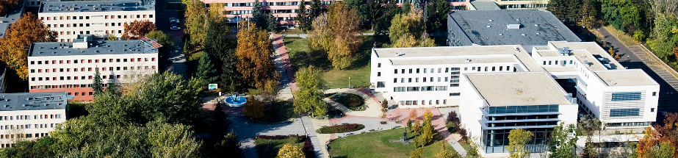
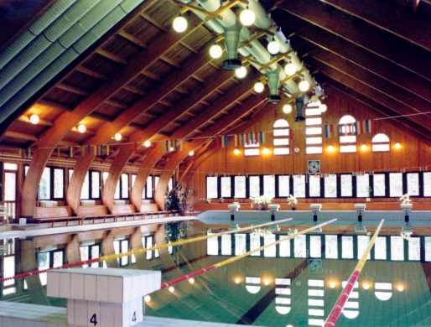
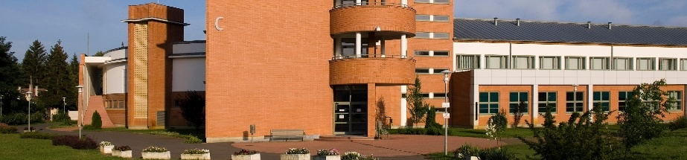
Miért érdemes a Nyíregyházi Egyetemet választani?
könnyen megközelíthető megyeszékhely,
kulturált környezet,
modern infrastruktúra,
korszerű laboratóriumok, műhelyek,
számítógépes termek,
teljes wi-fi lefedettség,
könyvtár,
felújított kollégiumok,
sportolási lehetőségek,
eseménydús diákélet.

Slide 12
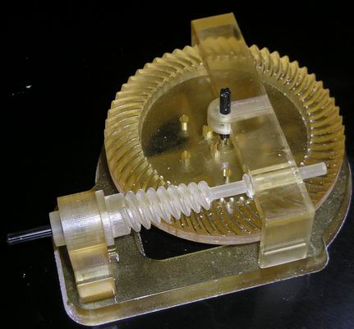
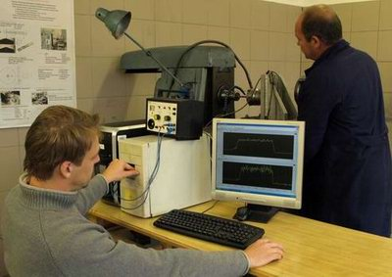
KUTATÁSOK A MŰSZAKI ÉS AGRÁRTUDOMÁNYI INTÉZETBEN
Környezetbarát megmunkálási technológiák fejlesztése
Csavar- és menetfelületek kutatása
Mezőgazdasági és élelmiszeripari anyagok szárítás-technológiáinak fejlesztése
Járművek és mezőgazdasági erőgépek teljesítmény-átvitelének kutatása
Konvencionális és megújuló energiák alkalmazási lehetőségeinek feltárása
PROFINET valósidejű ipari kommunikációs rendszerek fejlesztése
Energianövényekkel kapcsolatos kutatások
Nagyenergiás fizika
Környezetfizikai kutatások
Sok más egyéb…

Slide 13
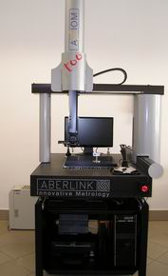
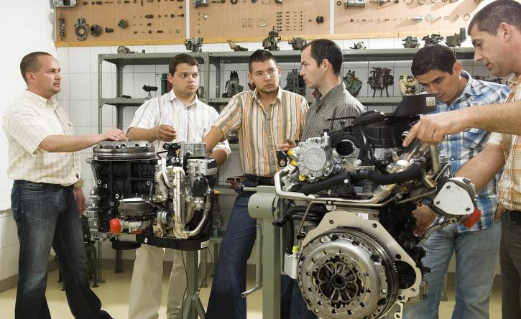
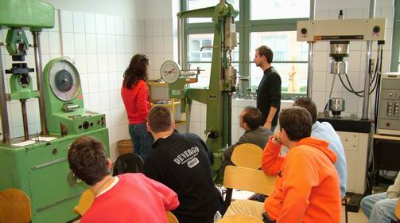
LABORATÓRIUMAINK
Belsőégésű motorok labor
3D mérő labor
Anyagvizsgáló labor

Slide 14
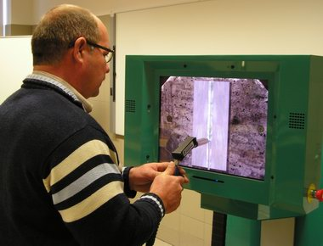
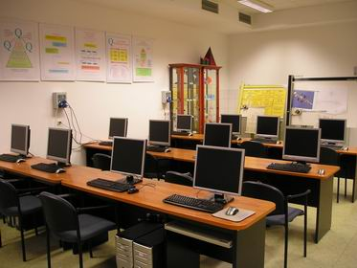
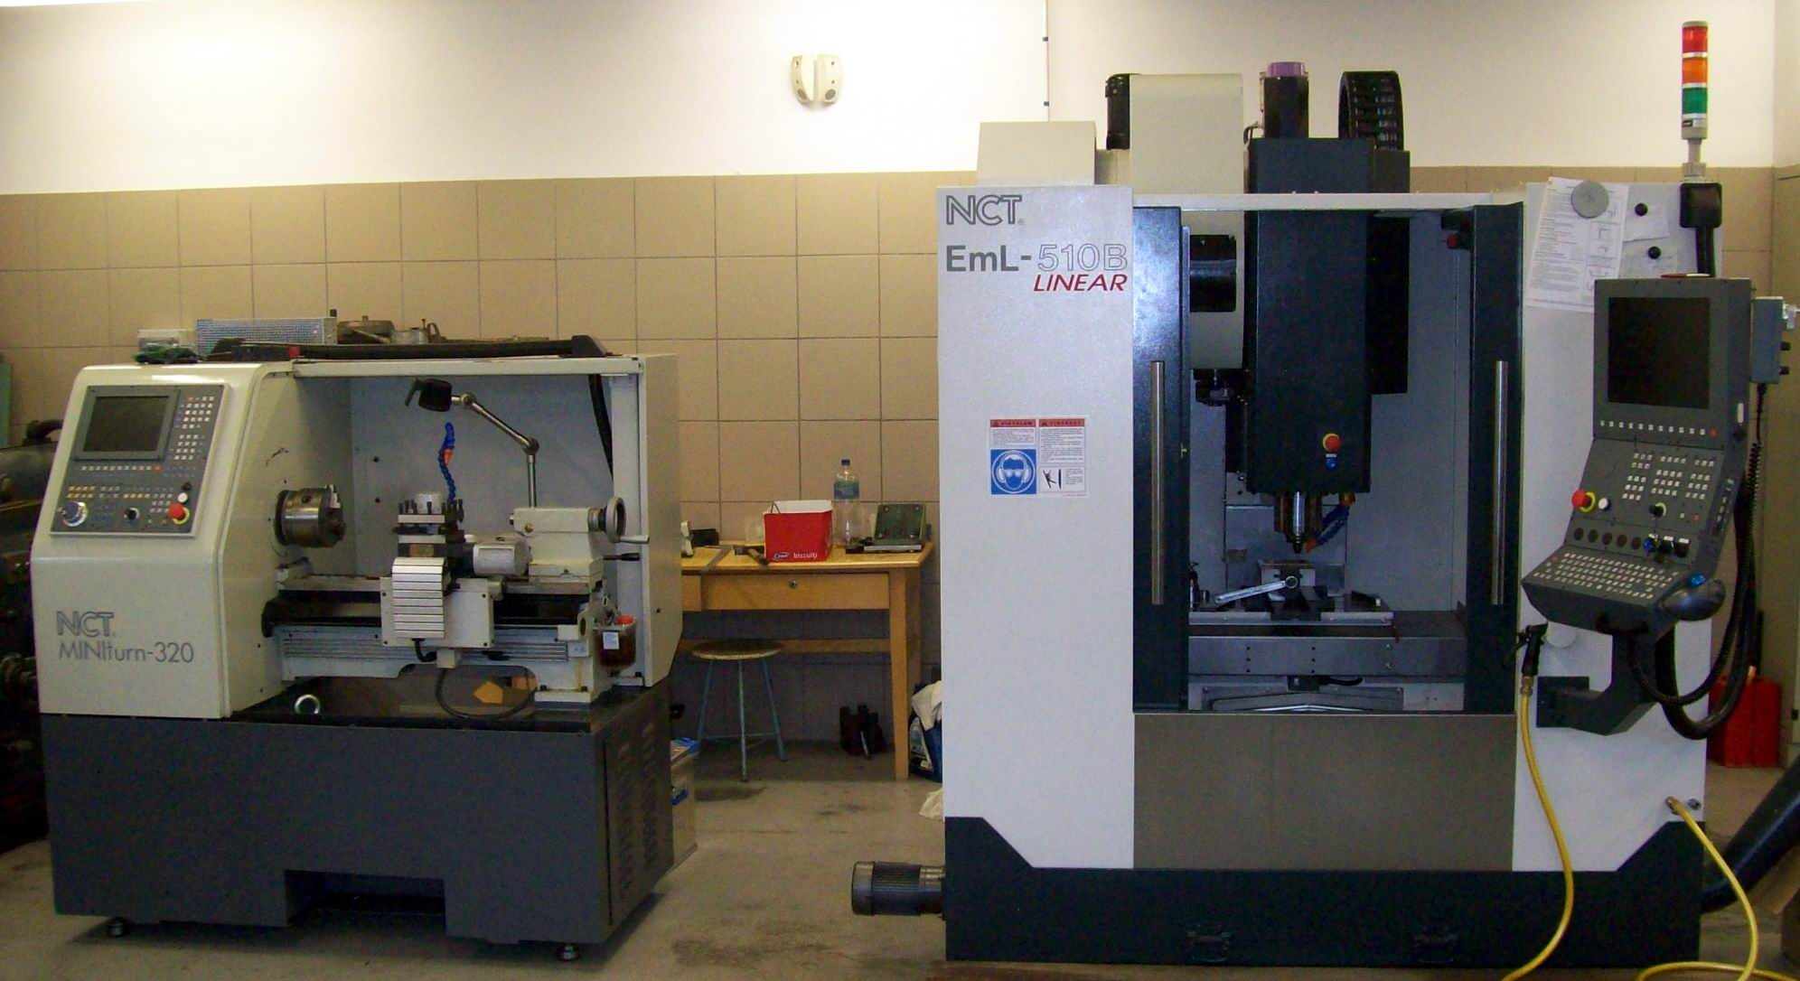
LABORATÓRIUMAINK
Hegesztő szimulátor
CAD-CAM labor
CNC labor

Slide 15
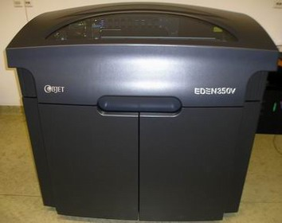
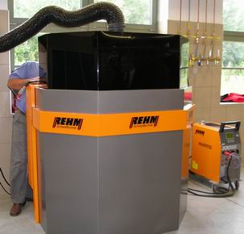
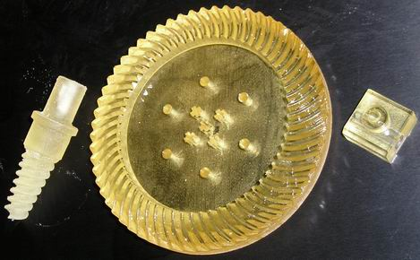
LABORATÓRIUMAINK
3D nyomtató
Hegesztő labor

Slide 16
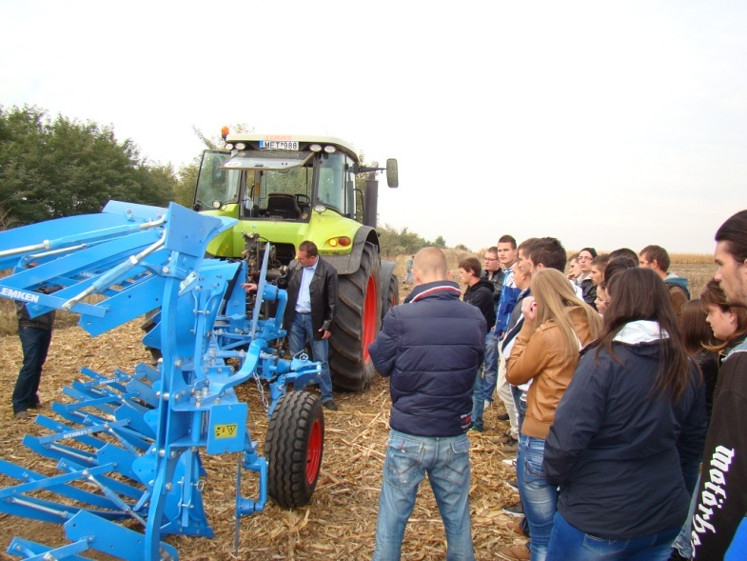
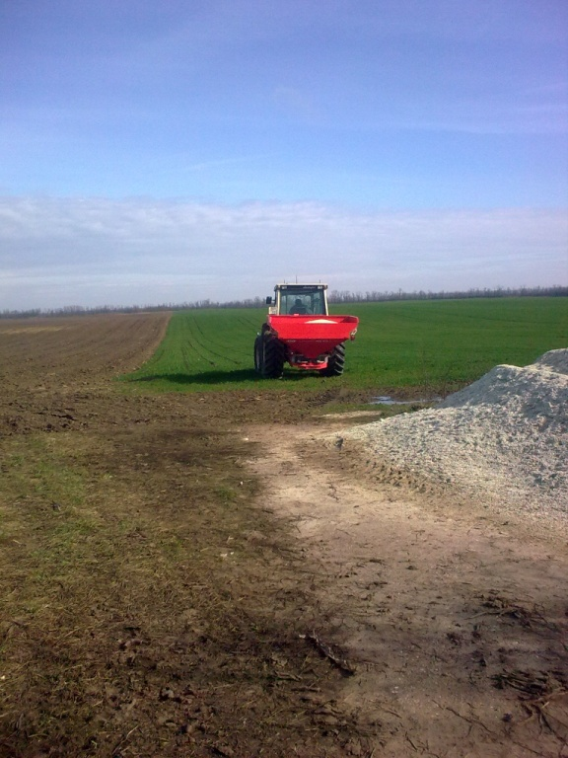
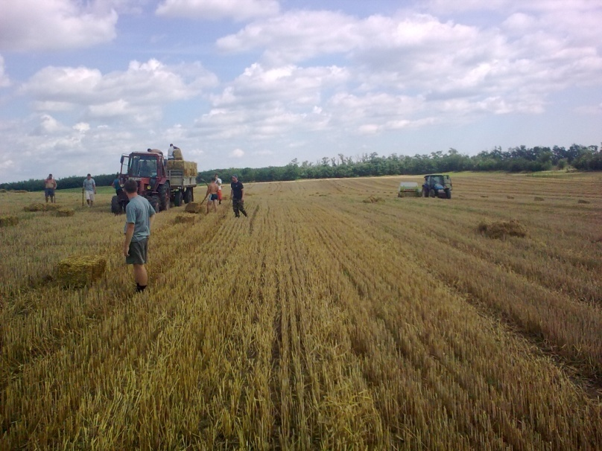
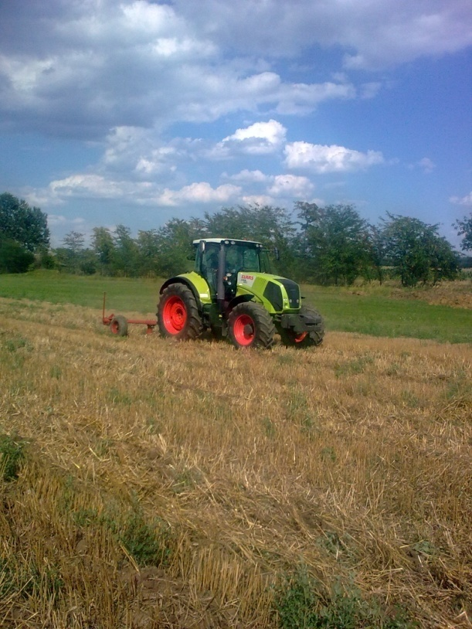
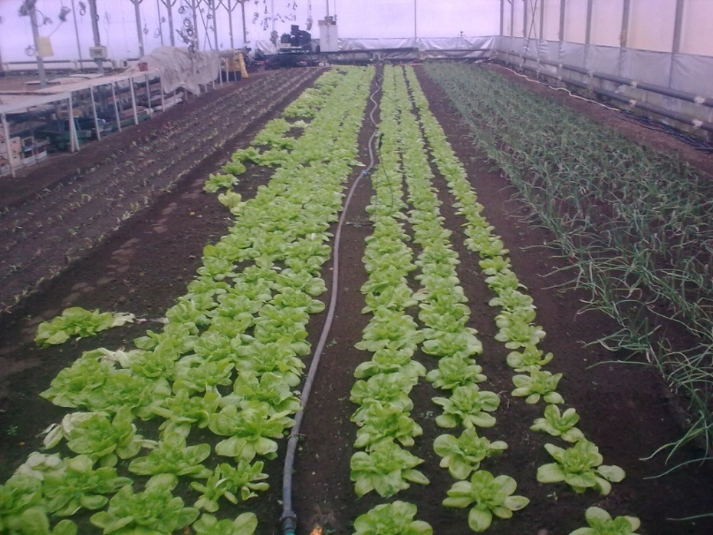
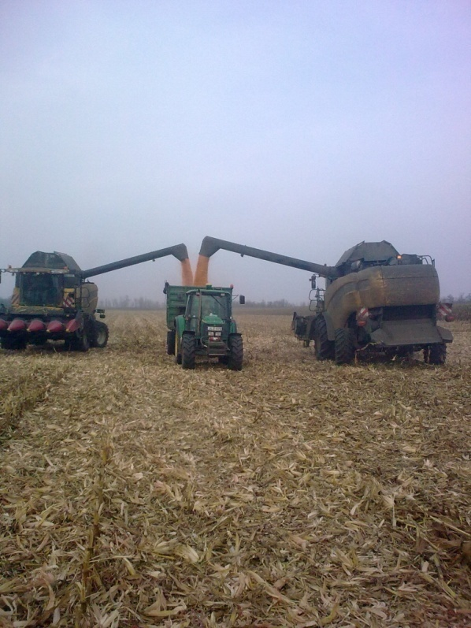
TANGAZDASÁG
220 ha területen

Slide 17
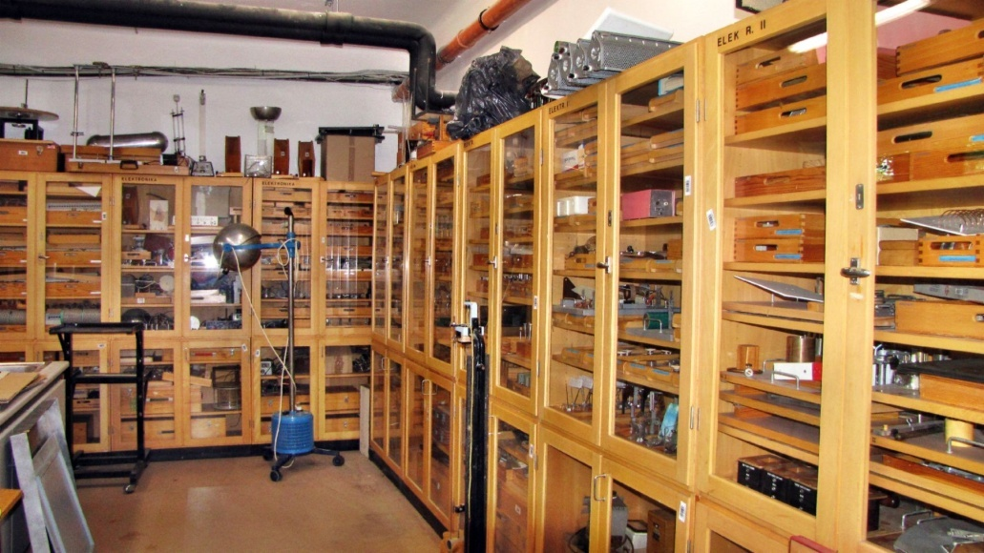
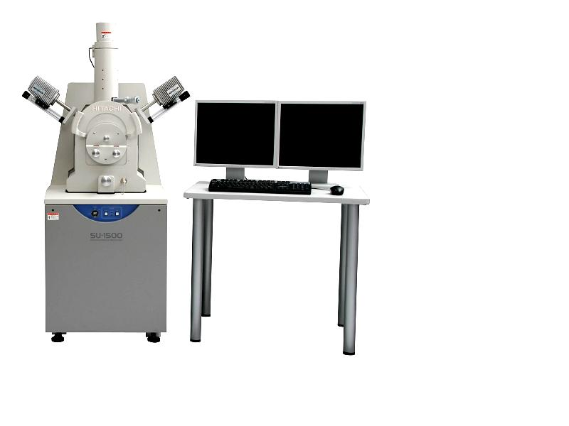
FIZIKA LABORATÓRIUMOK

Slide 18
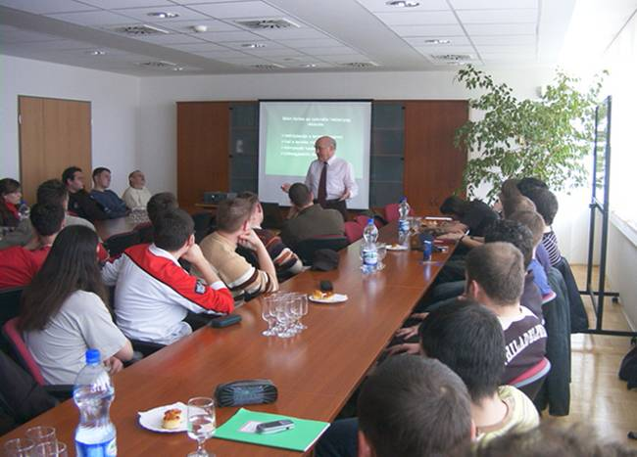
TUDOMÁNYOS DIÁKKÖR
Lehetőség az Intézetben folyó kutató munkába való bekapcsolódásra.
Publikációs és konferencia részvételi lehetőségek.
Intézményi és országos TDK konferenciákon való részvételi lehetőség.

Slide 19
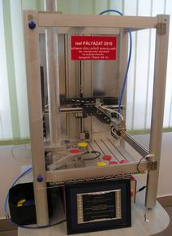
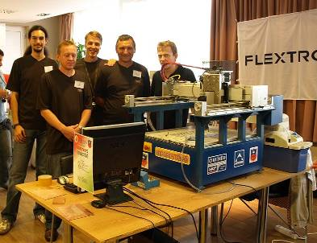
HALLGATÓI EREDMÉNYEK
CNC gép ISEL Hungaria,
Székesfehérvár 2008, I. díj
és különdíj 2009, MACHTECH II. díj.
CNC gép ISEL Hungaria,
Veszprém 2009, II. díj

Slide 20
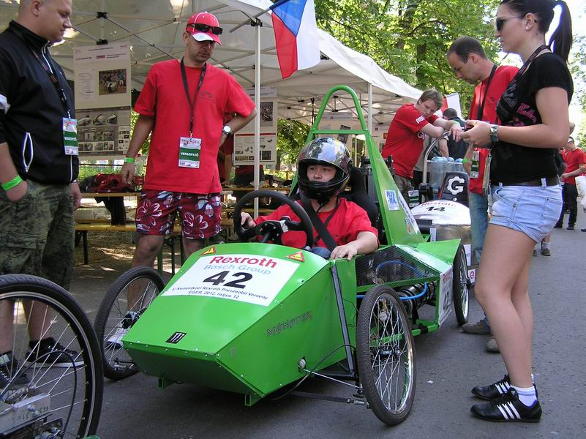
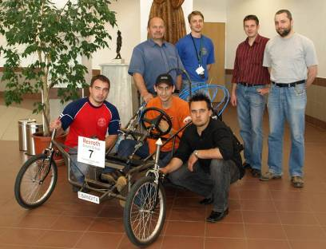
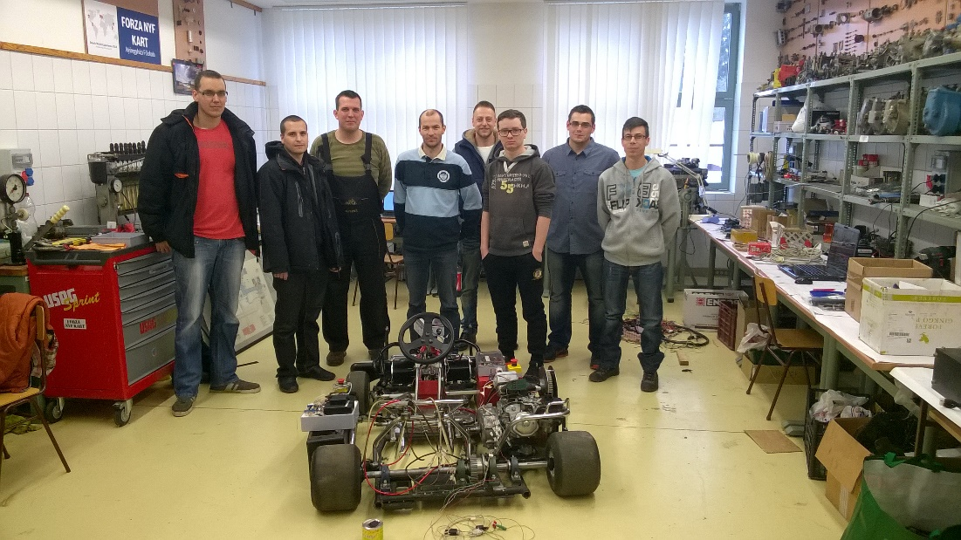
HALLGATÓI EREDMÉNYEK
Pneumobil
2012 Eger
Pneu- és elektromobil építő verseny
„Pneumobil 2008” Eger, VI. díj
Autonóm gokart építés
„Go-Kart, Go-Bosch 2016” Budapest abszolút VII. helyezés

Slide 21
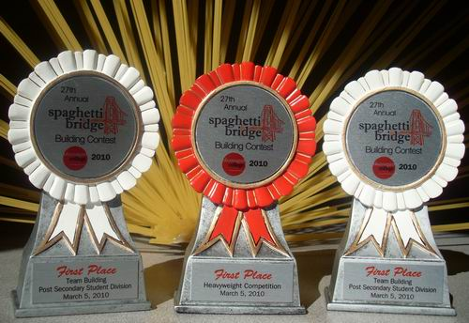
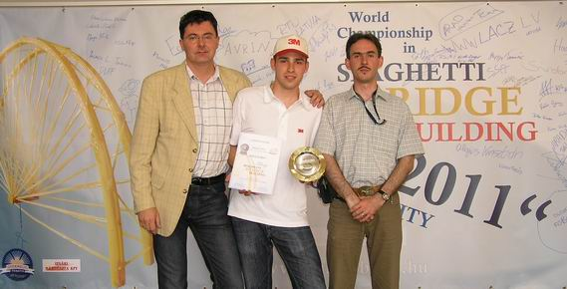
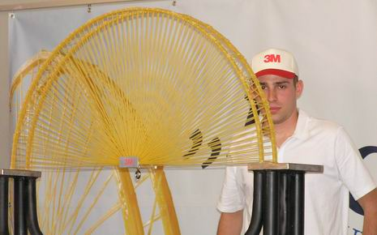
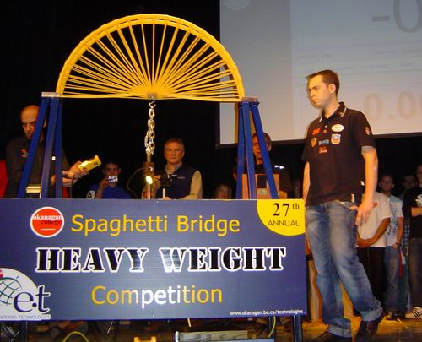
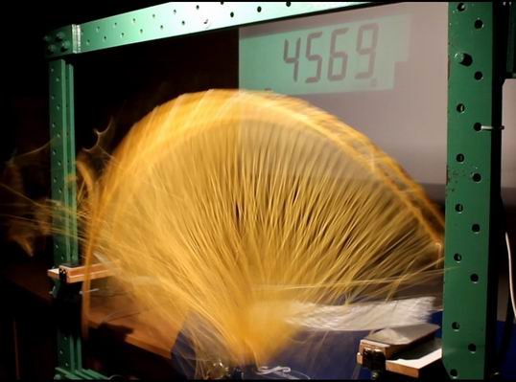
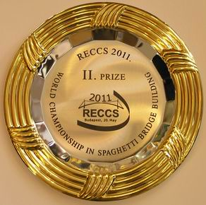
Tésztahíd építő világbajnokság

Slide 22
Duális képzési modell a Műszaki és Agrártudományi Intézetben
Duális képzés: Az egyetem és a vállalatok együttműködésével
megvalósuló gyakorlatorientált képzés.
Jellemzői:
Az elméleti képzés az egyetemen, a gyakorlati képzés a vállalatnál folyik.
A hallgatók a teljes tanulmányi időre (3,5 év) - hallgatói munkaszerződést kötnek a vállalattal, melyért anyagi juttatást(!) kapnak;
A duális hallgatók a egyetemi képzésen túl lényegesen több gyakorlati tapasztalatra tesznek szert, ezért munkaerő-piaci esélyeik nagymértékben megnőnek!
A képzés kemény kihívást, sok pluszmunkát jelent számukra, ám cserébe vonzó és biztos elhelyezkedési lehetőséget is garantál.

Slide 23
A duális képzés időbeosztása
DUÁLIS KÉPZÉS IDŐBEOSZTÁSA - NYÍREGYHÁZI EGYETEM
 |  | Szeptember |  |  |  | Október |  |  |  |  | November |  |  |  | December |  |  |  | Január
 |  | 1 | 2 | 3 | 4 | 5 | 6 | 7 | 8 | 9 | 10 | 11 | 12 | 13 | 14 | 15 | 16 | 17 | 18 | 19 | 20 | 21
1-6. szemesz-ter | Főiskolai oktatás
 | Vállalati gyakorlati képzés
 |  | Február |  |  |  | Március |  |  |  |  | Április |  |  |  | Május |  |  |  |  | Június |  |  |  | Július |  |  |  | Augusztus
 |  | 22 | 23 | 24 | 25 | 26 | 27 | 28 | 29 | 30 | 31 | 32 | 33 | 34 | 35 | 36 | 37 | 38 | 39 | 40 | 41 | 42 | 43 | 44 | 45 | 46 | 47 | 48 | 49 | 50 | 51 | 52
1-6. szemeszter | Főiskolai oktatás
 | Vállalati gyakorlati képzés
 | Szabadság
 |  | Szeptember |  |  |  | Október |  |  |  |  | November |  |  |  | December |  |  |  | Január
 |  | 1 | 2 | 3 | 4 | 5 | 6 | 7 | 8 | 9 | 10 | 11 | 12 | 13 | 14 | 15 | 16 | 17 | 18 | 19 | 20 | 21
7. szemeszter | Főiskolai oktatás
 | Vállalati gyakorlati képzés |  |  |  |  |  | Szakdolgozat-készítés, záróvizsga

Slide 24
A duális képzés motivációi, előnyök hallgatói oldalról
A növelt óraszámú gyakorlati képzés eredményeként számottevően növekszik a hallgatók szakmai kompetenciája (jelentős vállalati gyakorlatra, munkatapasztalatra tesznek szert) így sokkal kelendőbbek lesznek a munkaerőpiacon.
A vállalatok a hallgatóval munkaszerződést kötnek, képzés teljes ideje alatt díjazzák a hallgatókat, amely havonta a minimálbér legkevesebb 60%‑a (60-70 ezer Ft/hó, adómentesen!)
Macro-Talent kutatás 2015-2017 (500 vállalat megkérdezése alapján):
a következő 2 évre jelentős mérnökhiányt (gépész, közlekedésmérnök) prognosztizál;
kevés álláslehetőség lesz pályakezdőknek(még a gépészmérnököknek is!);
a cégek alig 12%-a hajlandó friss diplomást alkalmazni!
A gyakorlattal rendelkező mérnök felértékelődik!!

Slide 25
Az Egyetem duális vállalati partnerei 2017/18
Gépészmérnöki képzés
Mezőgazdasági és élelmiszer-ipari gépészmérnöki képzés
- AJG Agrogép Jármű- és Gépgyártó Kft.
- Contitech Magyarország Kft.
- DKV Debreceni Közlekedési Zrt.
- Eismann Automotive Hungaria Kft.
- HAJDU Autótechnika Ipari Zrt.
- HAJDU Hajdúsági Ipari Zrt.
- Hübner_H Gumi és Műanyagipari Kft.
- Jász-Plasztik Kft.
- MCE Nyíregyháza Kft.
- MOM ZRt.
- MSK Hungary Gépgyártó Bt.
- Platán Autóház Kft.
- SA3 Kft.
- Kor_An '98 Kft.
- Nobilis Első Hazai Zrt.
Közlekedésmérnöki képzés
- Aeroplex Közép-Európai Légijármű Műszaki Központ Kft.
- Csősz Kft.
- DKV Debreceni Közlekedési Zrt.
- Észak-magyarországi Közlekedési Központ Zrt.

Slide 26
Jelenlegi duális szakjaink
Gépészmérnöki alapképzési szak
Közlekedésmérnöki alapképzési szak
Mezőgazdasági és élelmiszer-ipari gépészmérnöki alapképzési szak
Gazdálkodás és menedzsment alapképzési szak
Duális képzés akkreditálása folyamatban:
Mezőgazdasági mérnöki alapképzési szak
További részletes információk a duális képzésről:
www.dualisdiploma.hu

Slide 27
A jelentkezésig hátralévő időszak fontosabb feladatai
A duális képzésre való jelentkezés menete a következő:
A végzős középiskolások 2017 februárjáig jelentkezhetnek szakjainkra a duális képzés megjelöléssel!
A Nyíregyházi Egyetemre a duális szakra jelentkező hallgatónak közvetlenül kell jelentkeznie (2017.máj.31-ig), egy vagy több céghez duális képzésre;
Jelentkezést követően a cég felvételi elbeszélgetés keretében felvételizteti a hallgatót (2017.június 30-ig);
A cég a felvételi eredményét közli a hallgatóval és a Nyíregyházi Egyetemmel (2017. júl.5-ig);
Ha a duális cégnél betöltetlen hely marad: 2017.júl. 23.-szept. 1-ig új felvételi és pótfelvételi eljárás a duális szakra felvettek számára.

Slide 28
Jelentkezz műszaki és agrár jellegű képzésekre, vagy fizikatanárnak a Nyíregyházi Egyetemre!
Intézeti honlap: www.nye.hu/mati
A duális képzéseink lapja: www.nye.hu/felvi/node/147 www.nye.hu/nyirdual

